Slide 1
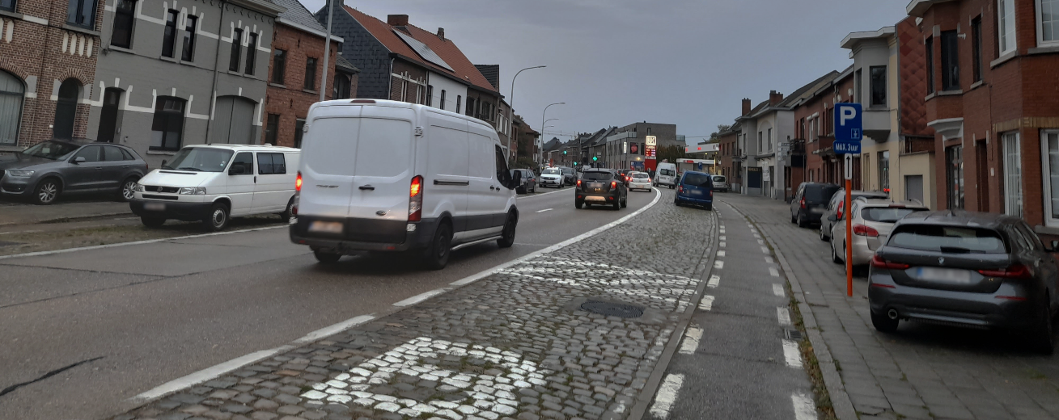
Herinrichting N29 Schoonaerde
Infomarkt
23 mei 2024

Slide 2
Studieopdracht herinrichting N29
Herinrichting gewestweg N29 Doortocht Schoonaerde
Aanleg fietspaden N29 Diestsebaan
Herinrichting voormalig stationsplein Schaffen ter hoogte van de spoorwegovergang in opdracht van stad Diest
Aanleg gescheiden rioleringsstelsel in doortocht in samenwerking met Aquafin

Slide 3
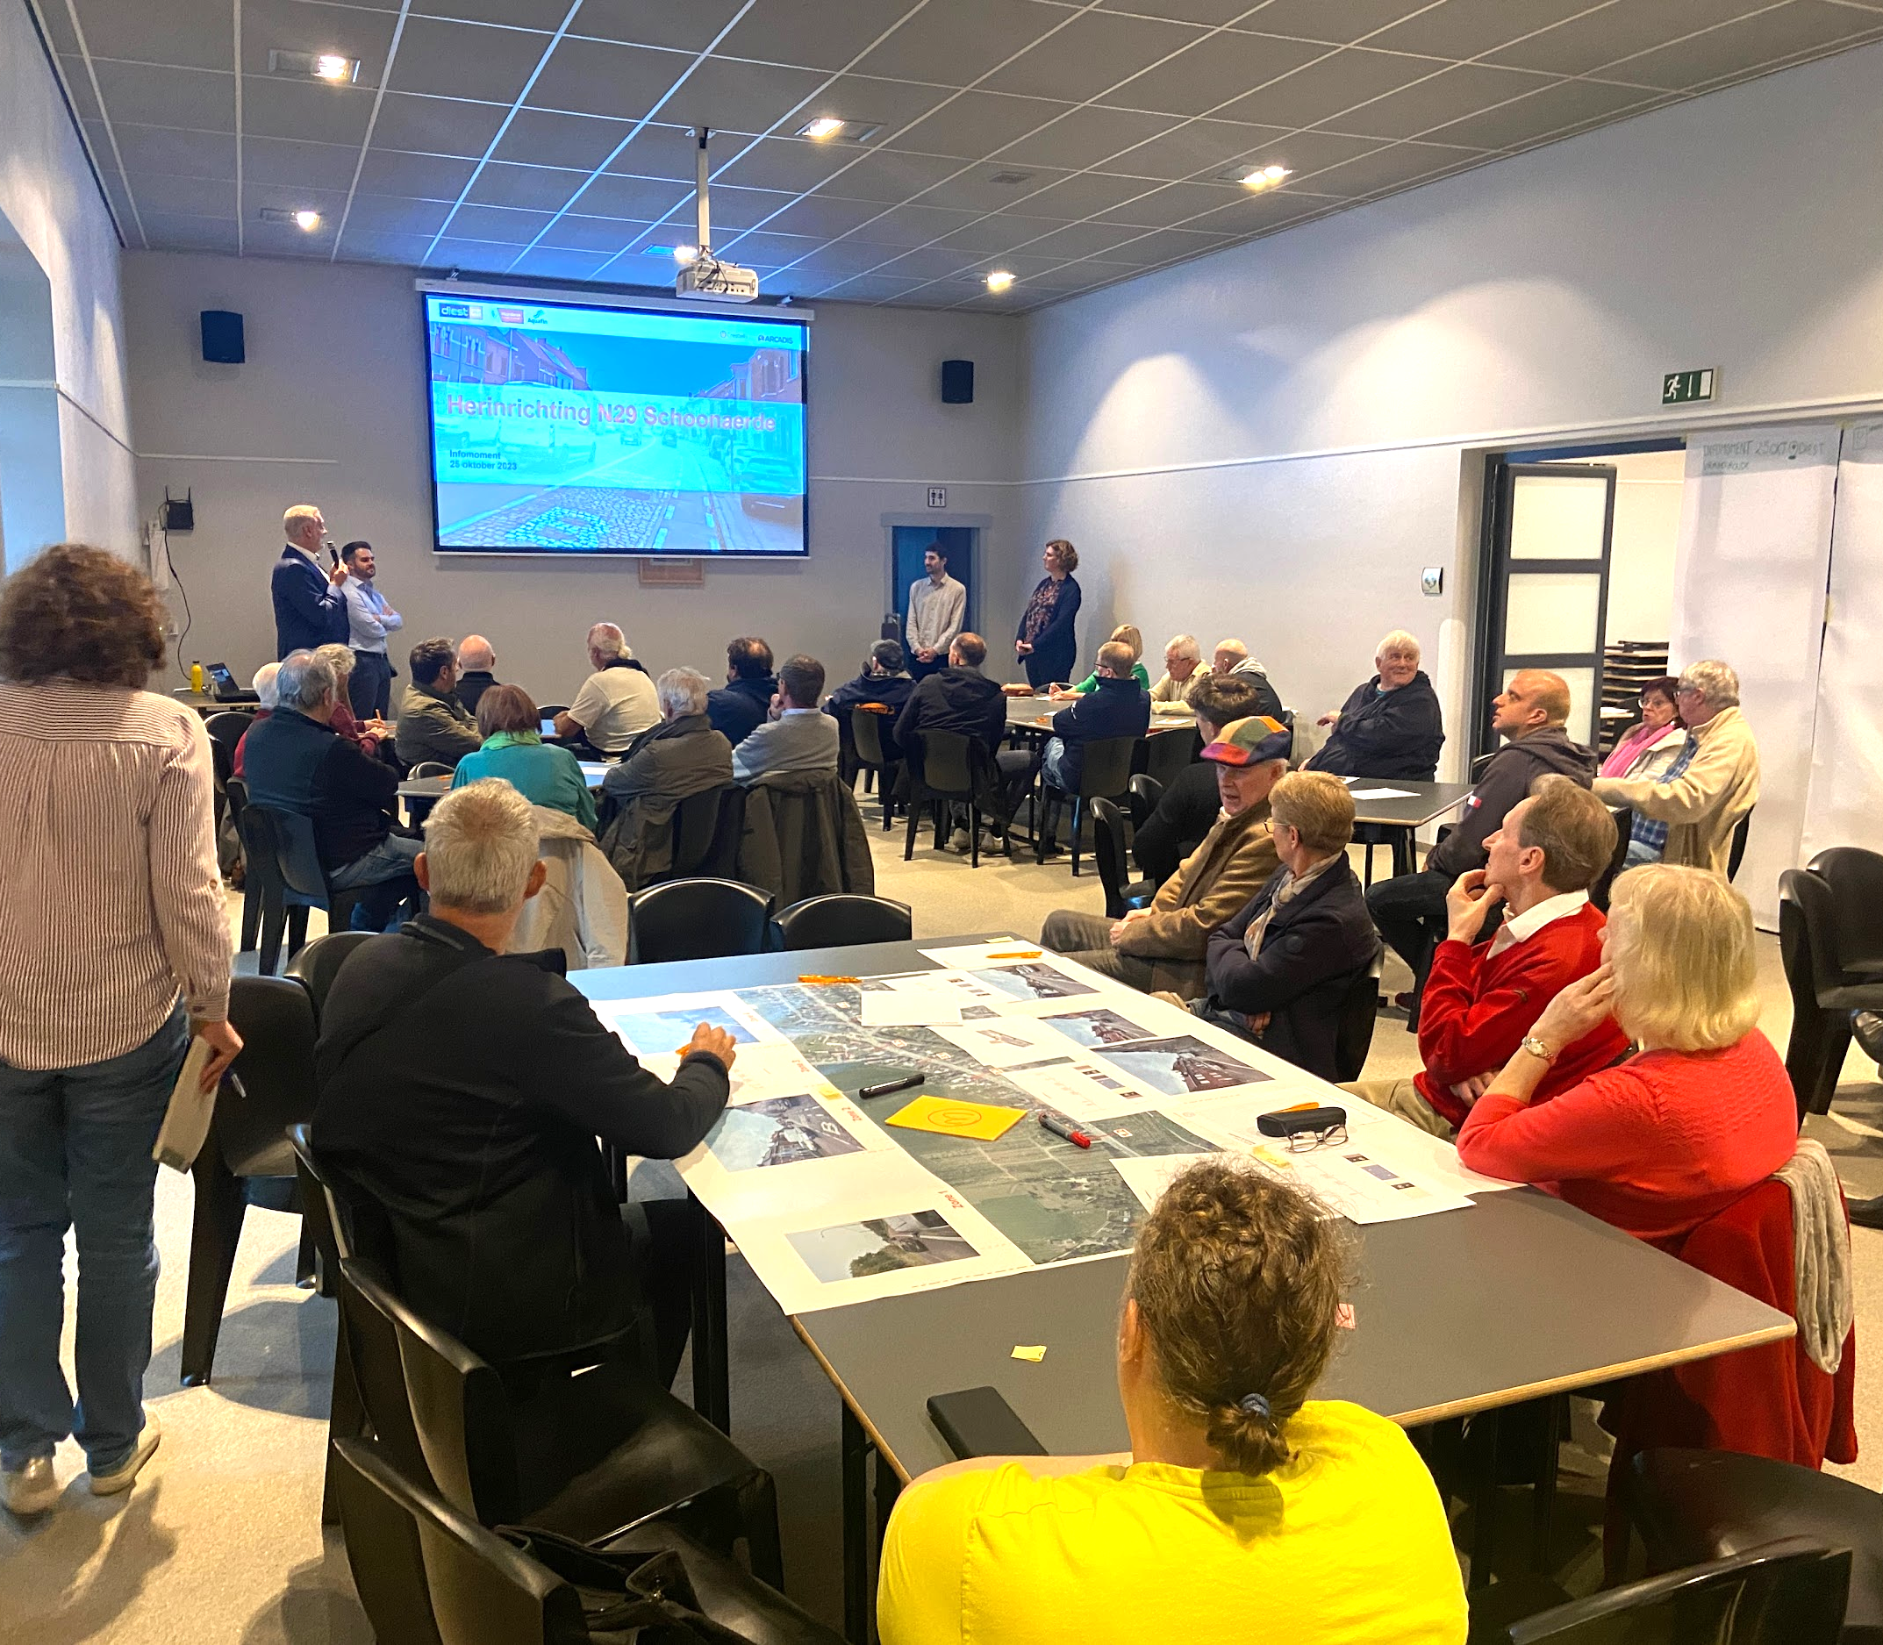
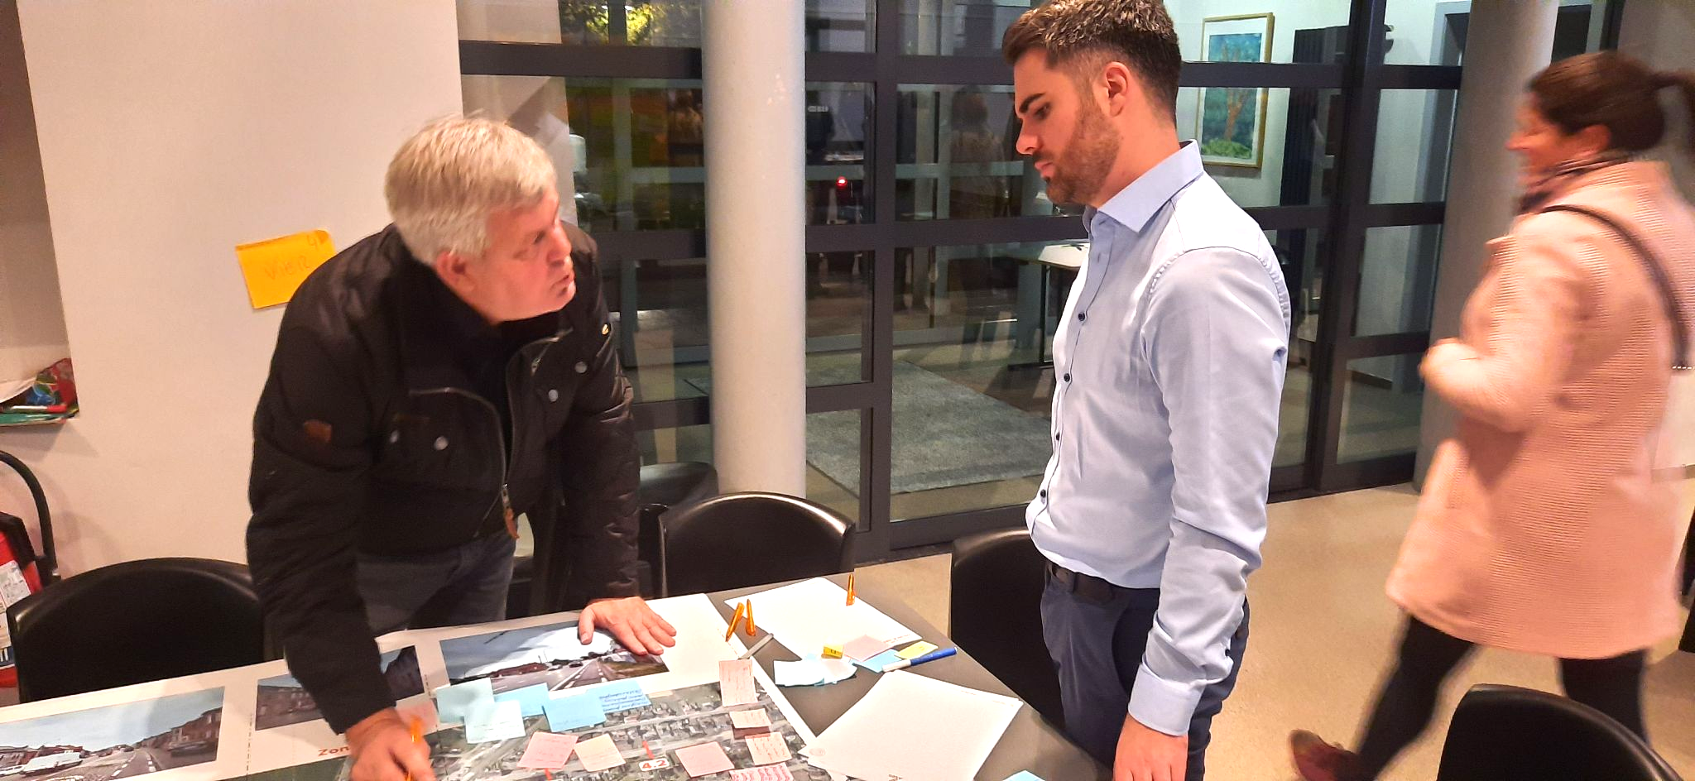
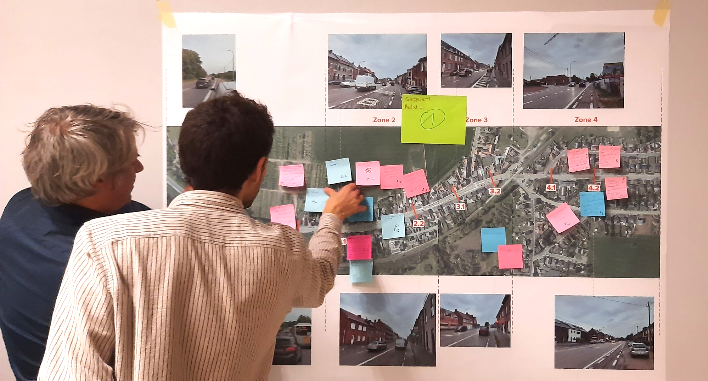
Opvolging vorig infomoment 25 oktober 2023

Slide 4
Opvolging vorig infomoment 25 oktober 2023
Bijkomend parkeeronderzoek: zondag 16:00 ⇒ bevestiging voorgaande tellingen
Aparte gesprekken met handelaars (o.a. 6 mei 2024) over aanpak werken en beperken van hinder
Zone tussen Kleinbaan en Vroentestraat mee opgenomen in dossier: Niet enkel fietspaden, maar volledige heraanleg (ook voetpaden, rijweg en riolering)
Aanpassing kruispunt Kleinbaan onderzocht
Vandaag is afkoppelingsdeskundige aanwezig voor meer info over afkoppeling

Slide 5
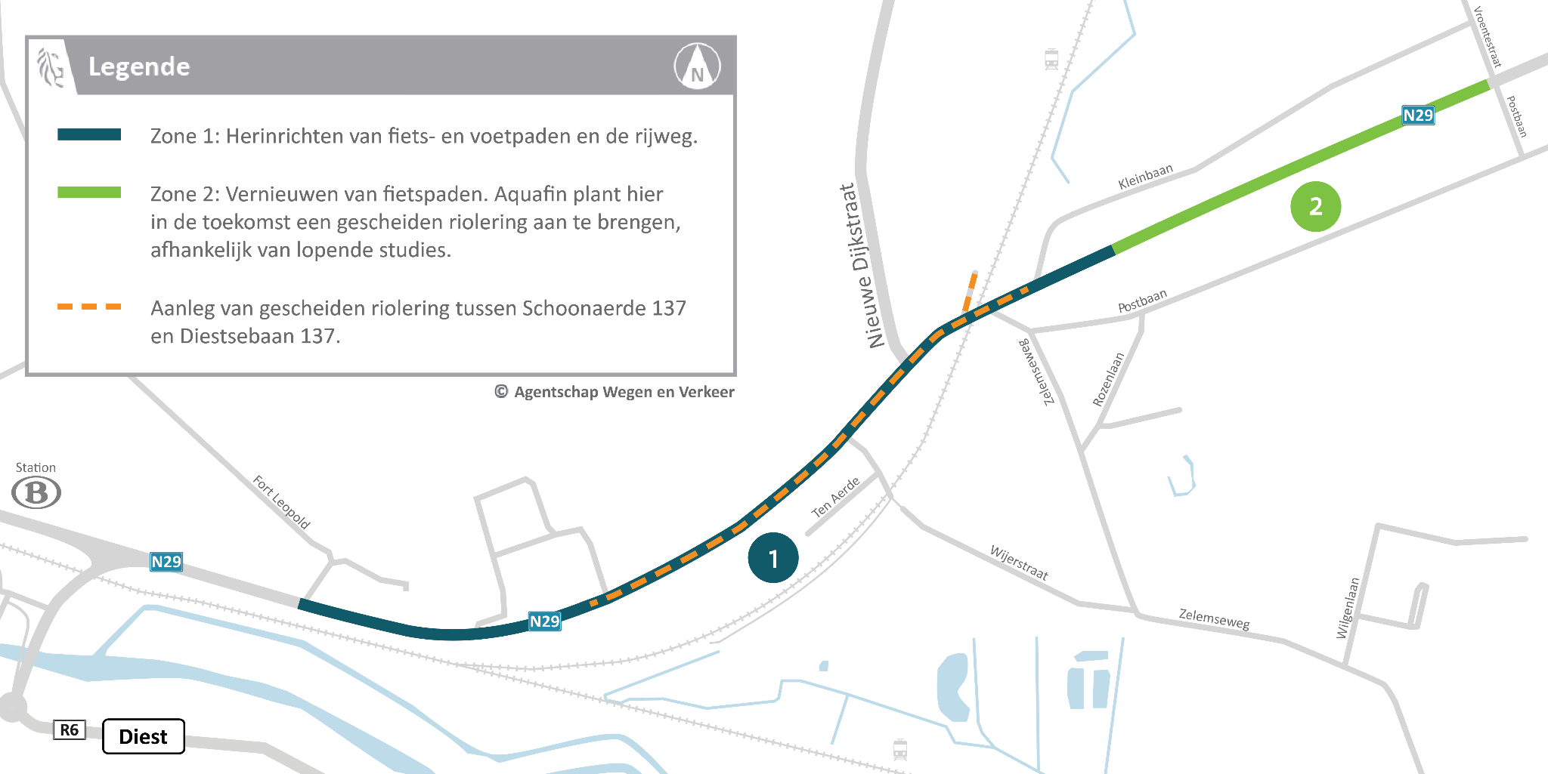
Inleiding
Projectgebied herinrichting N29

Slide 6
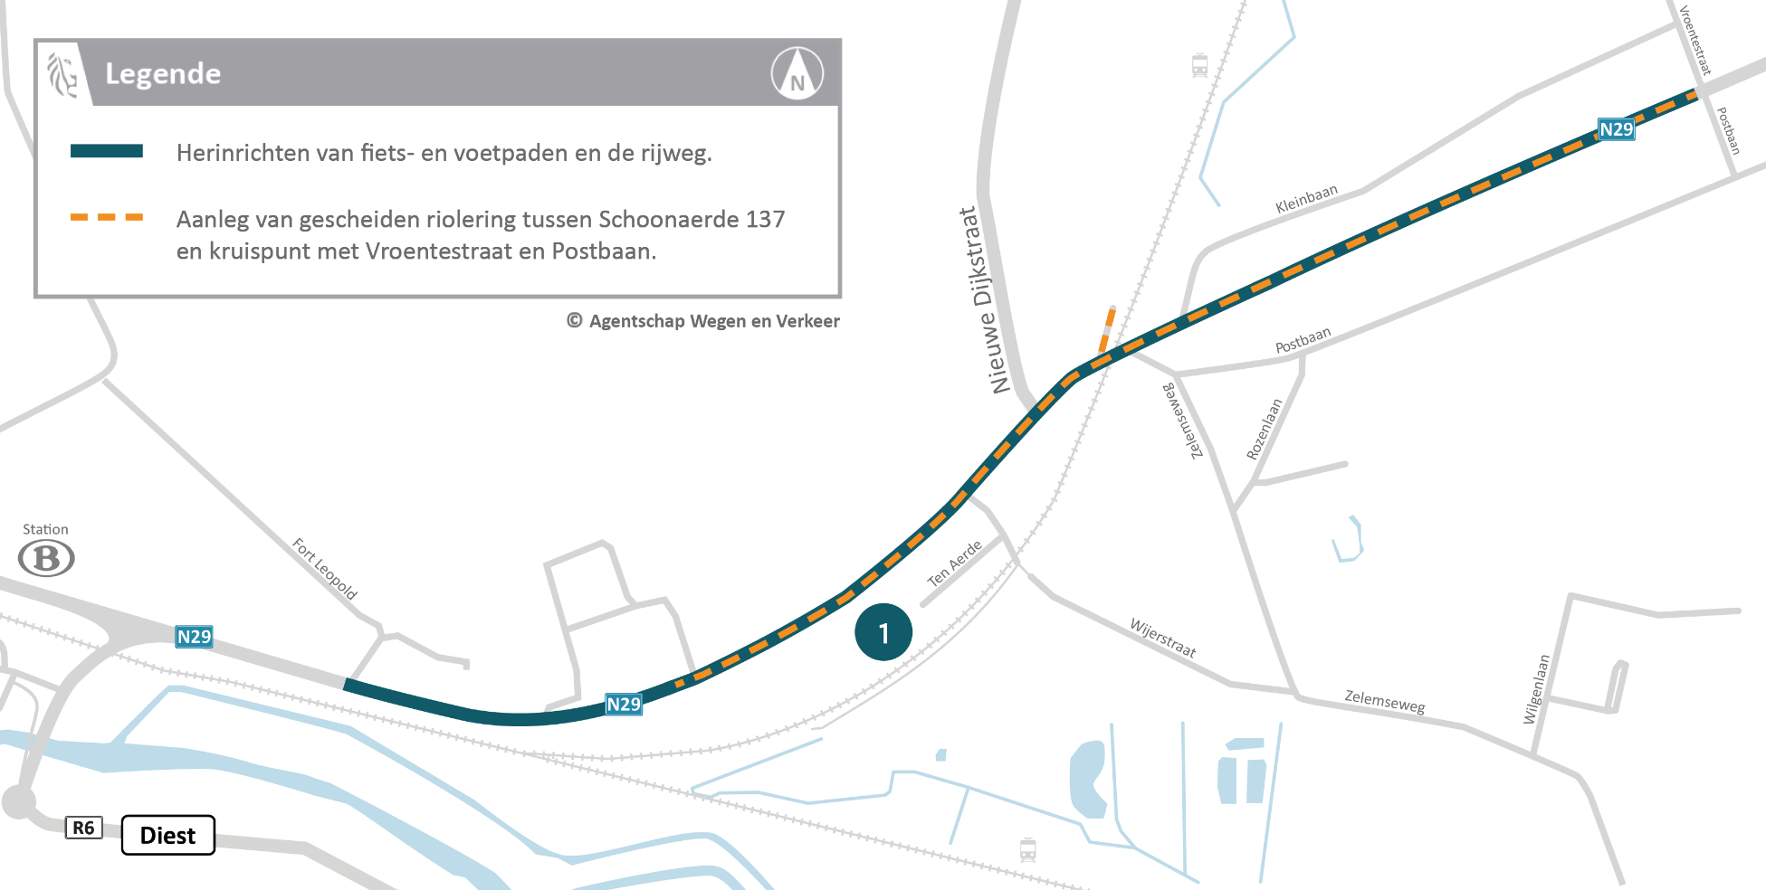
Inleiding
Projectgebied herinrichting N29

Slide 7
Projectverloop (timing onder voorbehoud)
NU
Streefdoel 2024
Streefdoel 2025/2026
2023-2024
= regels voor ontwerp
= ontwerp
Volgende infomoment
→ informatie over aanpak werken
→ informatie flankerende maatregelen naar bereikbaarheid

Slide 8
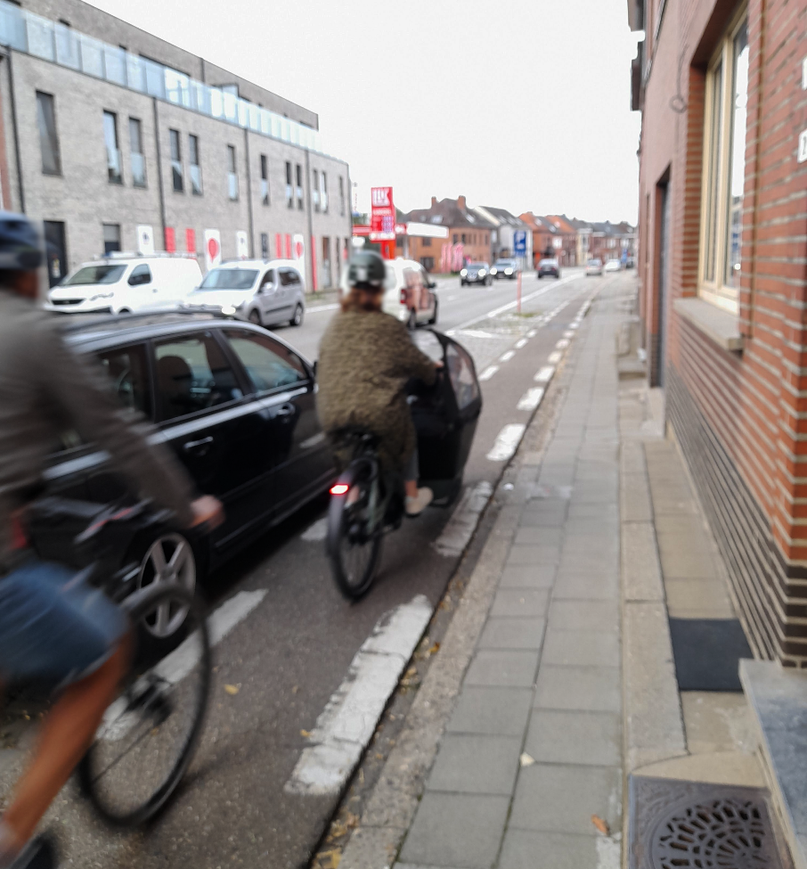
Aandachtspunten herinrichting N29
N29 is een belangrijke verkeersas
Veilige fietspaden
Optimalisatie kruispunten en veilige oversteekbaarheid
As voor openbaar vervoer Geel - Beringen - Lummen
As voor uitzonderlijk vervoer

Slide 9
Projectverloop (timing onder voorbehoud)
NU
Later
Streefdoel 2024
Streefdoel 2025/2026
2023-2024
2023-2024
= regels bij
het ontwerpen
= technischer
ontwerp

Slide 10
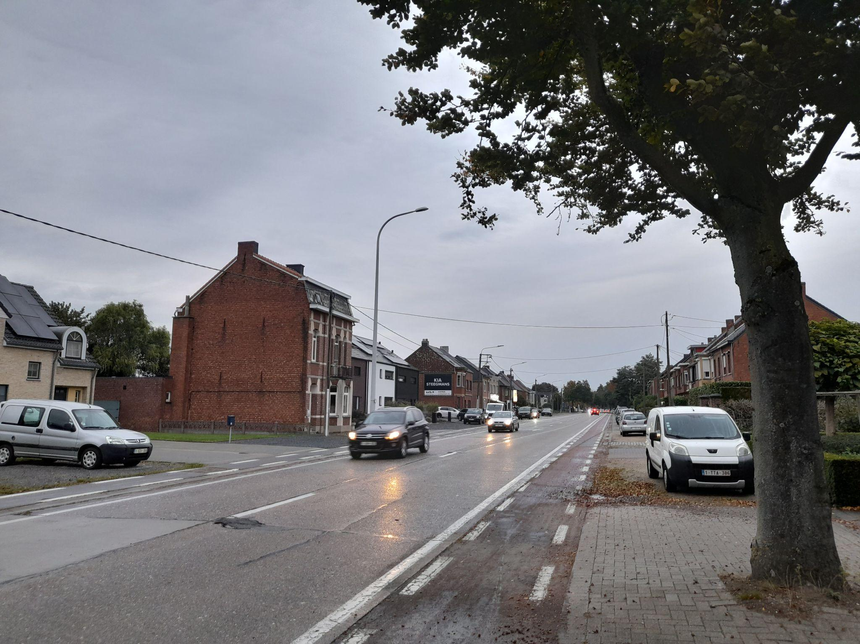
Herinrichting N29 Schoonaerde
Bedankt!

Slide 11
Voorbereidende onderzoeken
Opmeting door landmeter: hoeveel ruimte hebben we?
Grondonderzoeken: wat is de samenstelling en milieukwaliteit van de bodem?
Kruispuntonderzoek: hoe bewegen de mensen zich vandaag?
Parkeeronderzoek: hoe en waar parkeert men?
Nutsleidingenonderzoek: welke leidingen zitten er in de ondergrond?

Slide 12
Herinrichting N29 Schoonaerde
Regels tijdens het ontwerpen

Slide 13
Ontwerpprincipes: voetpaden
Standaard
1,5 m
1,5 m
! Voorwaarden voor afwijkingen:
Afwijken naar 1,2 m is mogelijk over lengte van max. 10 m EN nooit smaller dan 1 m.
Vademecum Voetgangersvoorzieningen

Slide 14
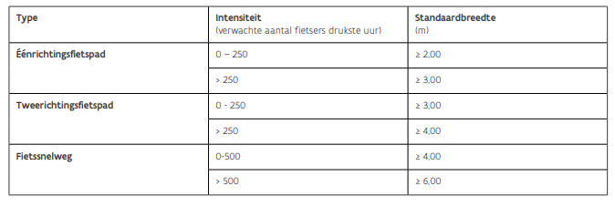
Ontwerpprincipes: fietspaden
Vademecum Fietsvoorzieningen

Slide 15
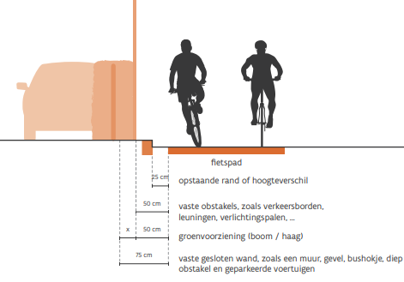
Ontwerpprincipes: fietspaden
2 m
Vademecum Fietsvoorzieningen

Slide 16
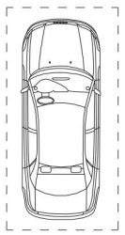
Ontwerpprincipes: parkeerplaatsen
2 m
Vademecum
Duurzaam parkeerbeleid

Slide 17
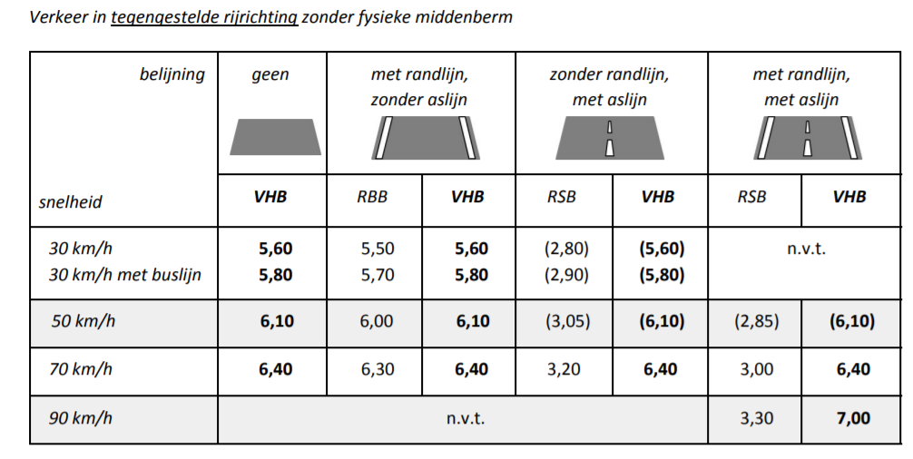
Ontwerpprincipes: rijweg
Extra randvoorwaarde: vereist een vrije doorgang van 6 m

Slide 18
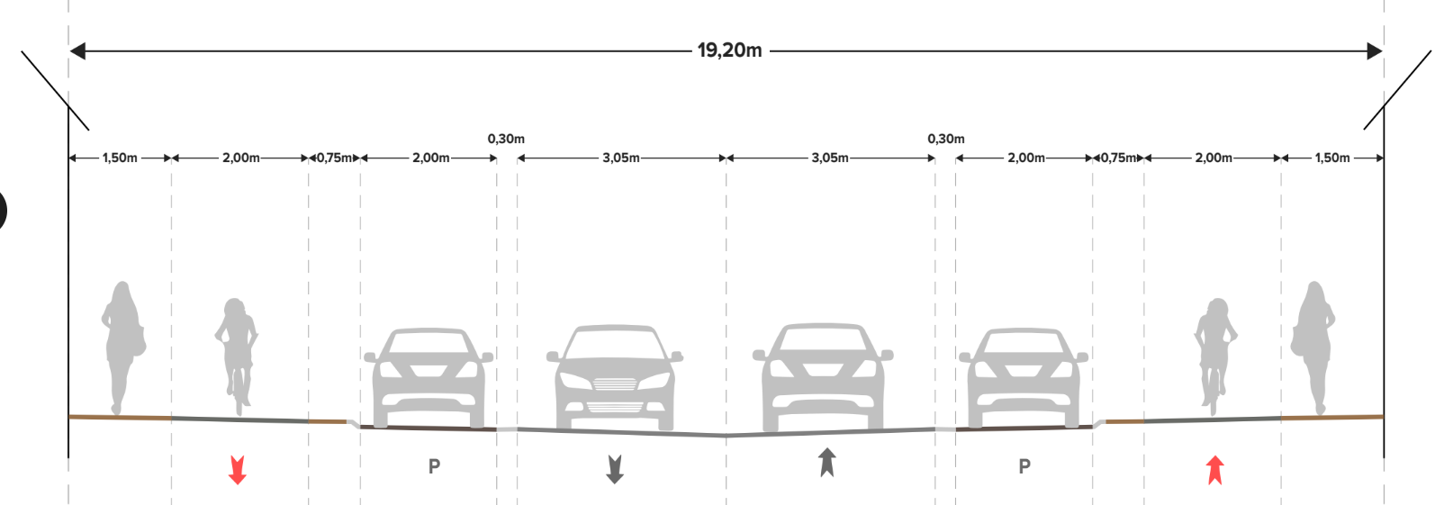
Ontwerpprincipes: totale nodige breedte

Slide 19
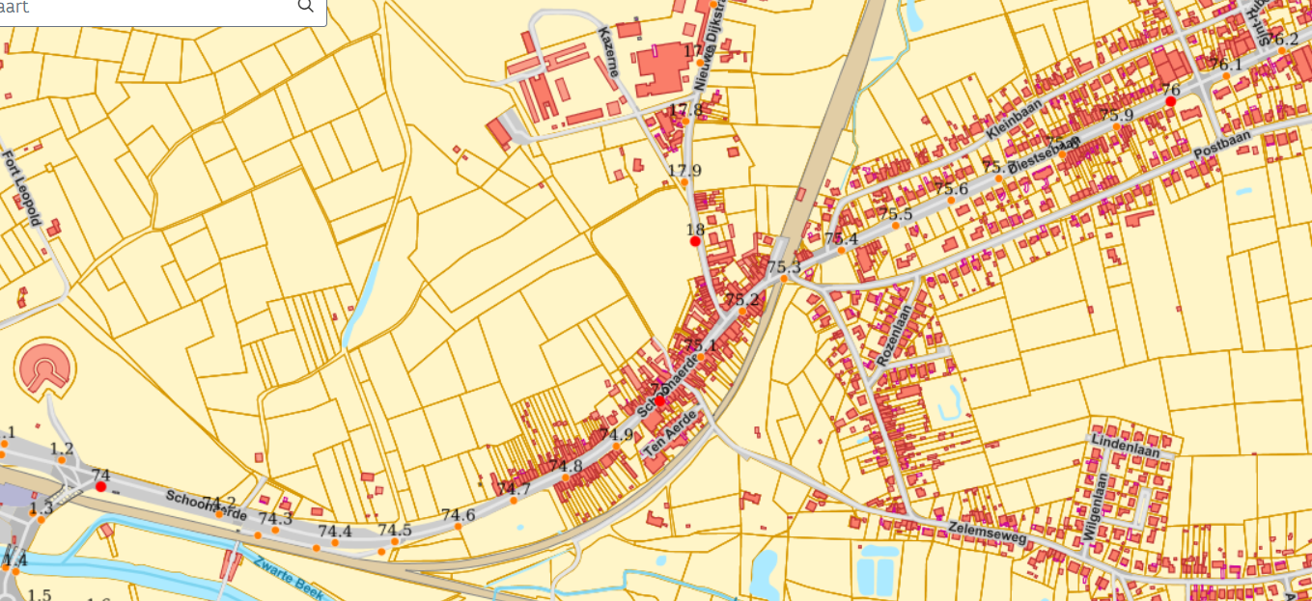
Voorstellen per zone voor herinrichting N29 en kruispunten
Resultaat parkeeronderzoek
70 km/u zijde Diest
Bebouwde kom tot Kleinbaan
Zijstraat Schoonaerde
Zijstraat Ten Aerde
Stationsplein
 | Vraag vandaag | Inschatting concept | Verschil vraag - concept
Station – bebouwde kom (bruin) | 56 | Ca. 37 (west Fort Leopold) | -19
Bebouwde kom – spoorweg (groen) | 37 | 63 | +26
Schoonaerde Zijstraat (rood) | 3 | 9 | +6
Ten Aerde (lichtblauw) | 4 | 2 | -2
Stationsplein (zwart) | 15 | 23 (+2 MV) | +8 (+2 MV)

Slide 20
Voorstellen per zone voor herinrichting N29 en kruispunten
Resultaat bijkomende tellingen?
70 km/u zijde Diest
Bebouwde kom tot Kleinbaan
Zijstraat Schoonaerde
Zijstraat Ten Aerde
Stationsplein

Slide 21
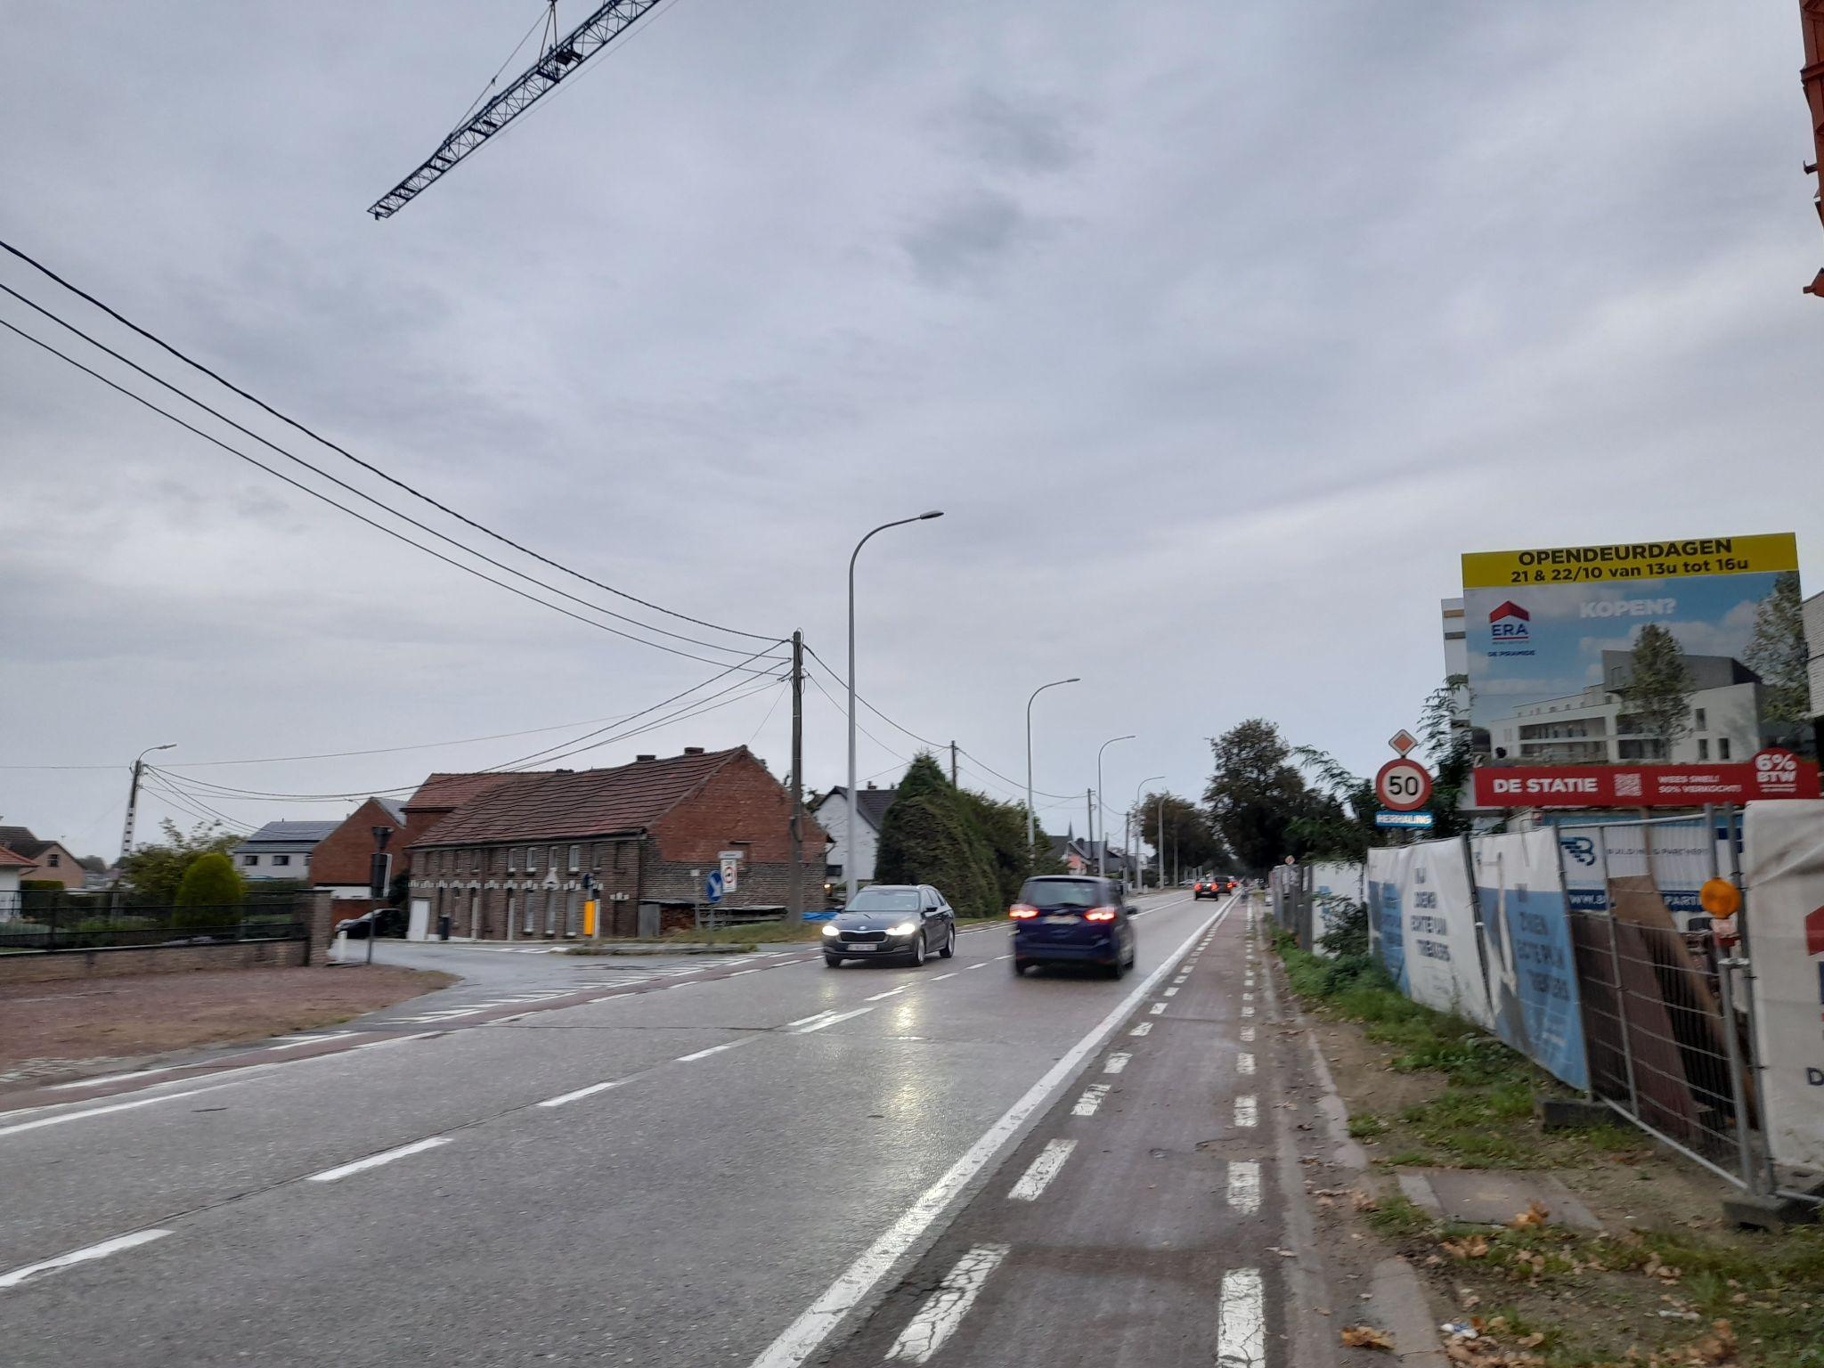
Herinrichting N29 Schoonaerde
Voorstellen herinrichting

Slide 22
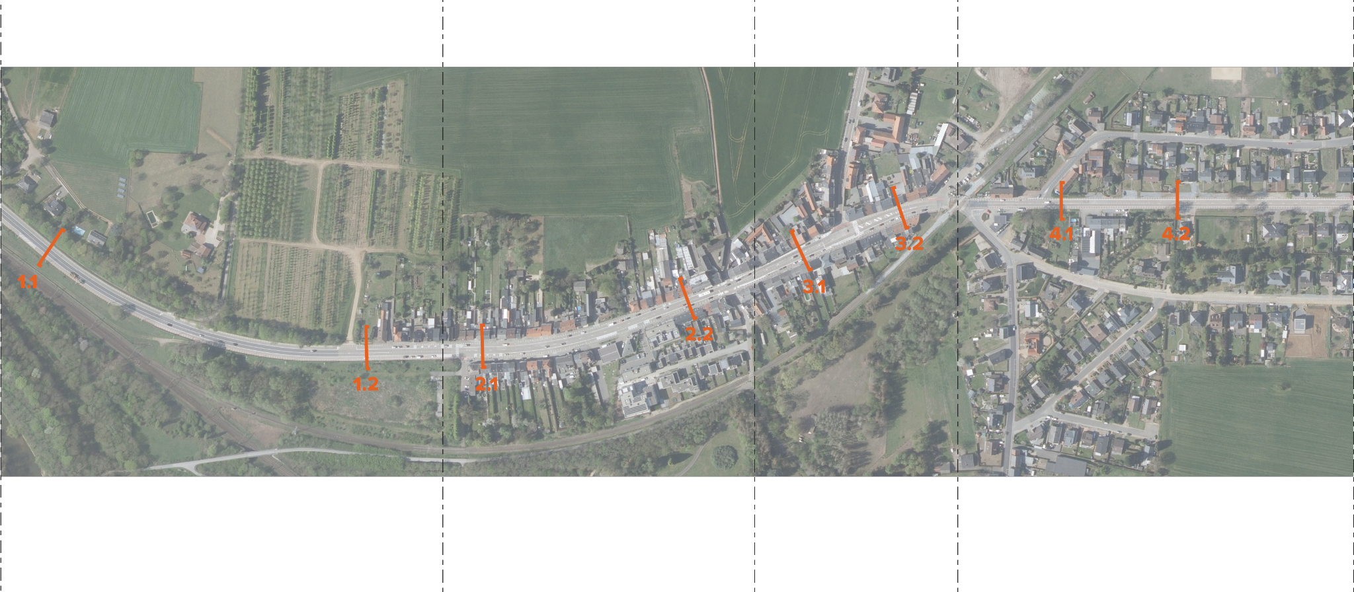
Voorstellen per zone voor herinrichting N29 en kruispunten
Zone 1
Zone 2
Zone 3
Zone 4

Slide 23
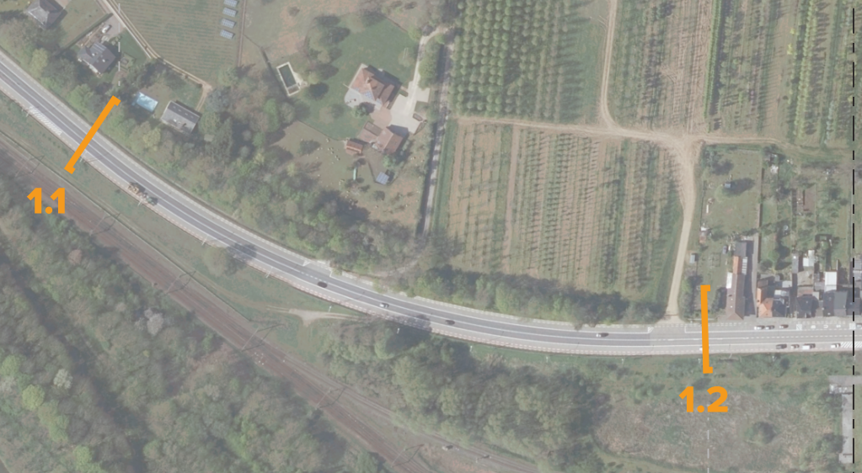
Voorstellen per zone voor herinrichting N29 en kruispunten
Zone 1: Fort Leopold – bebouwde kom

Slide 24
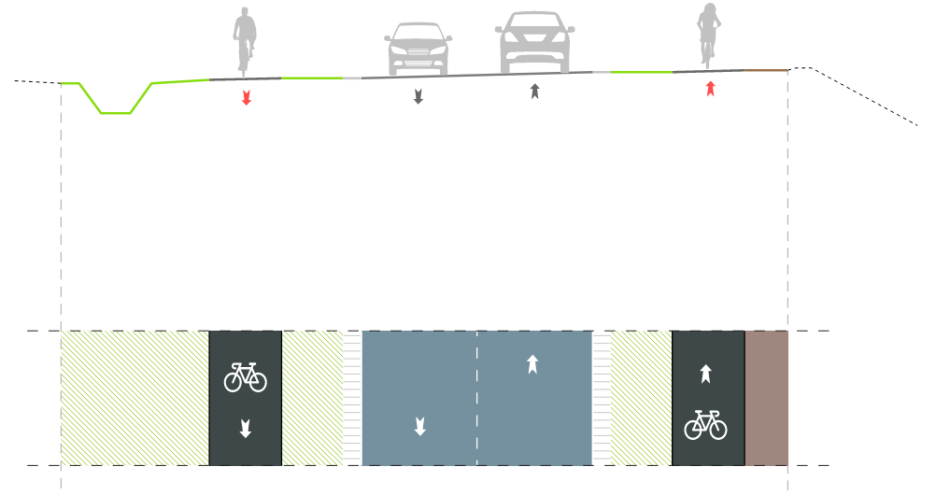
Voorstellen per zone voor herinrichting N29 en kruispunten
Profiel 1.1: beschikbare ruimte ca.19,5 meter
circa 19,5 m

Slide 25
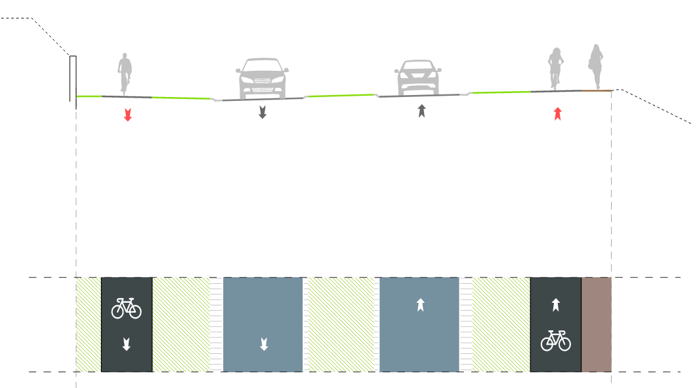
Voorstellen per zone voor herinrichting N29 en kruispunten
Profiel 1.2: Beschikbare ruimte ca. 21,5 meter
circa 21,5 m

Slide 26
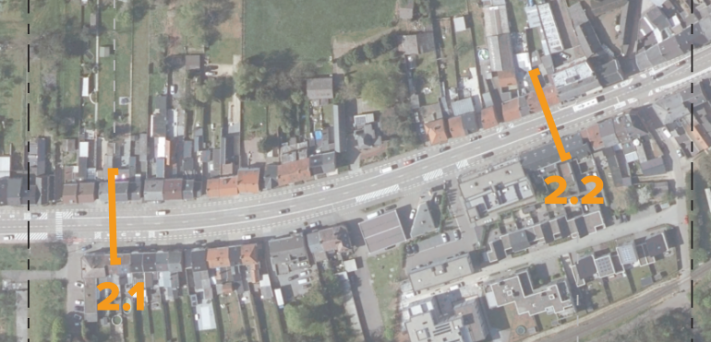
Voorstellen per zone voor herinrichting N29 en kruispunten
Zone 2: nr. 135 – nr. 42

Slide 27
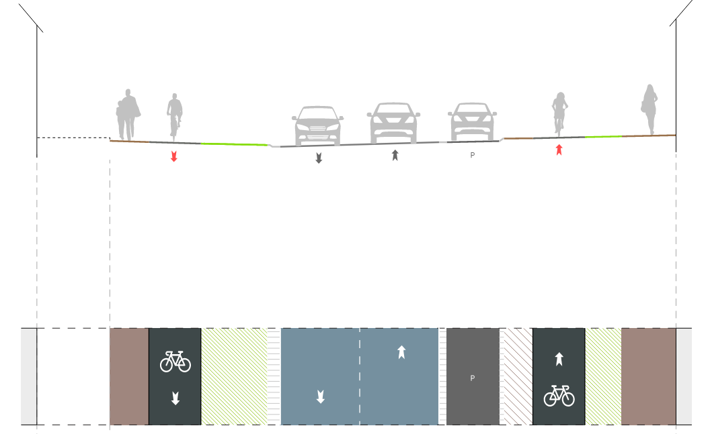
Voorstellen per zone voor herinrichting N29 en kruispunten
Profiel 2.1: beschikbare ruimte ca. 22,5 meter
circa 22,5 m

Slide 28
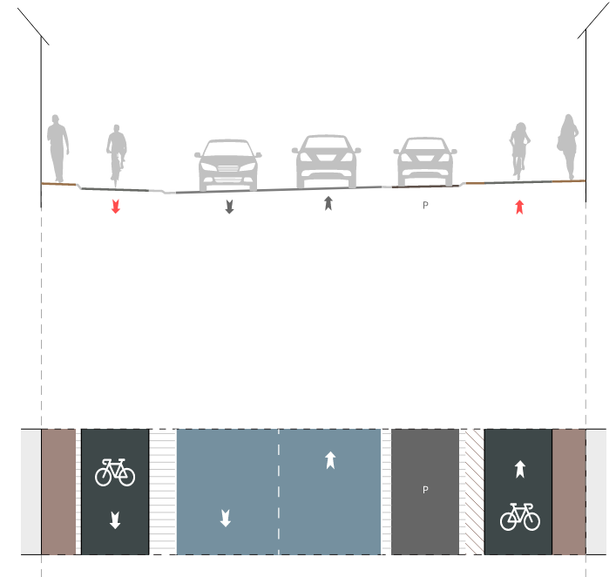
Voorstellen per zone voor herinrichting N29 en kruispunten
Profiel 2.2: beschikbare ruimte ca. 16,5 meter
circa 16,5 m

Slide 29
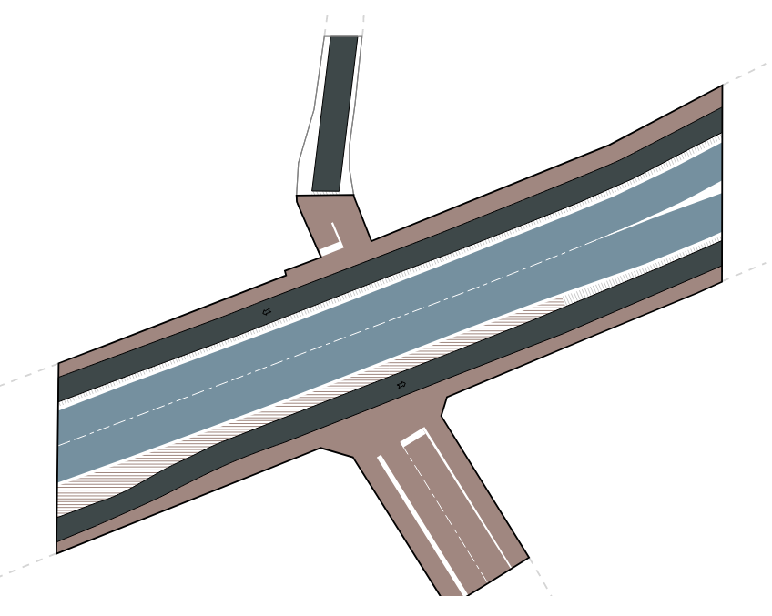
Voorstellen per zone voor herinrichting N29 en kruispunten
Kruispunt: Fietsoversteek Wijerstraat

Slide 30
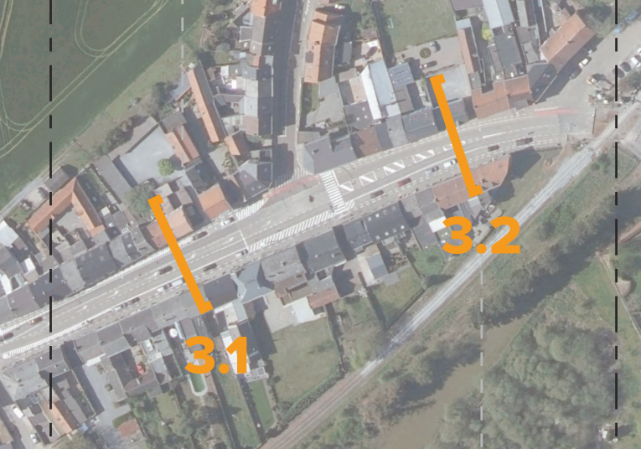
Voorstellen per zone voor herinrichting N29 en kruispunten
Zone 3: nr. 42 – spoorweg

Slide 31
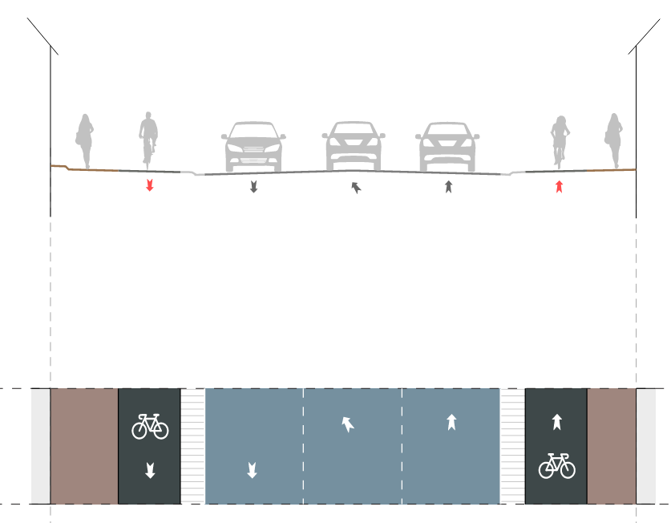
Voorstellen per zone voor herinrichting N29 en kruispunten
Profiel 3.1: beschikbare ruimte ca. 19 meter
circa 19 m

Slide 32
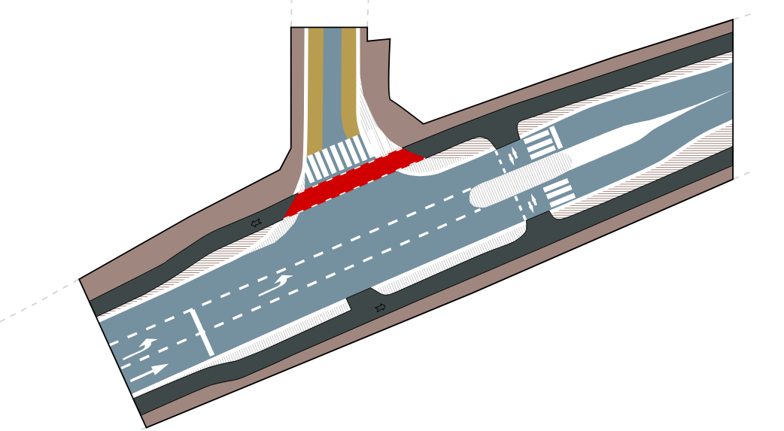
Voorstellen per zone voor herinrichting N29 en kruispunten
Kruispunt – Nieuwe Dijkstraat

Slide 33
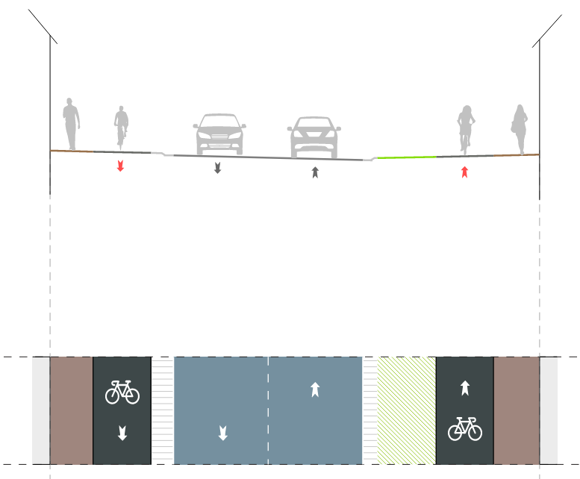
Voorstellen per zone voor herinrichting N29 en kruispunten
Profiel 3.2: beschikbare ruimte ca. 16,5 meter
circa 16,5 m

Slide 34
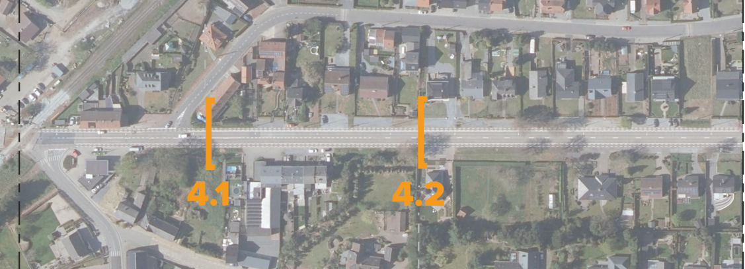
Voorstellen per zone voor herinrichting N29 en kruispunten
Zone 4: spoorweg - Postbaan

Slide 35
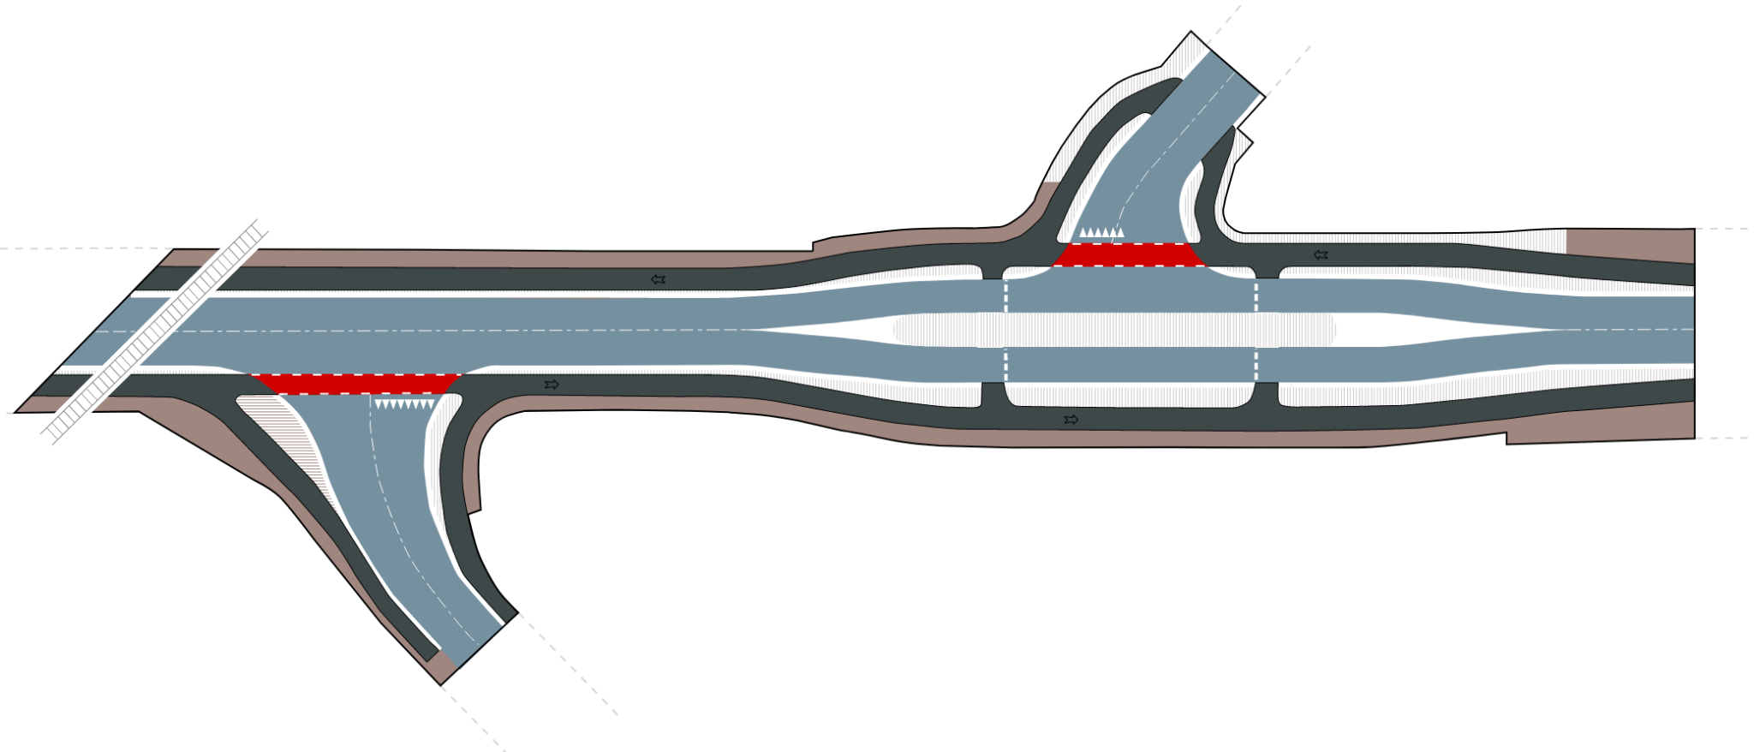
Voorstellen per zone voor herinrichting N29 en kruispunten
Kruispunt – Zelemseweg/Kleinbaan

Slide 36
Voorstellen per zone voor herinrichting N29 en kruispunten
zone 4: spoorweg - Postbaan

Slide 37
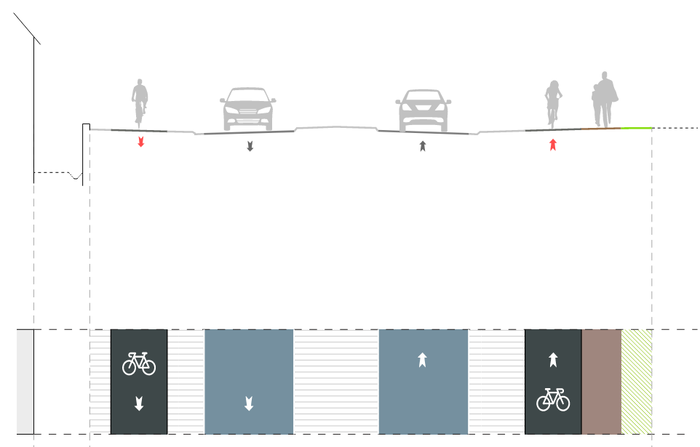
Voorstellen per zone voor herinrichting N29 en kruispunten
Profiel 4.1 : beschikbare ruimte ca. 19,5 meter
circa 20,3 m

Slide 38
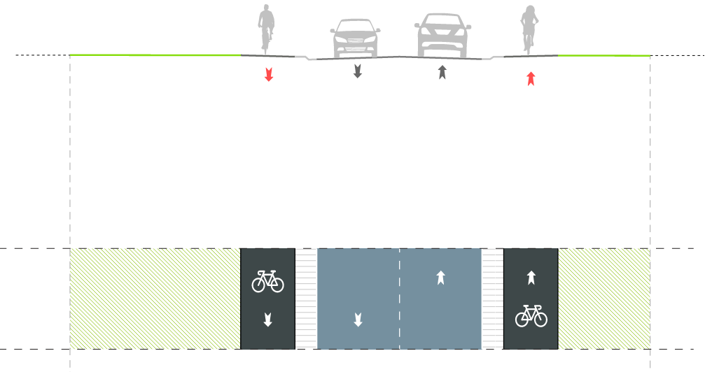
Voorstellen per zone voor herinrichting N29 en kruispunten
Profiel 4.2 : beschikbare ruimte ca. 23 m
circa 23 m

Slide 39
Projectverloop (timing onder voorbehoud)
NU
Streefdoel 2024
Streefdoel 2025/2026
2023-2024
2023-2024
= regels bij
het ontwerpen
= technischer
ontwerp
Voorontwerp wegenis
→ goedkeuring instanties: begin 2024
Voorontwerp riolering
→ goedkeuring Vlaamse Milieumaatschappij: 2024

Slide 40
Projectverloop (timing onder voorbehoud)
Later
NU
Streefdoel 2024
Streefdoel 2025/2026
2023-2024
2023-2024
= regels bij
het ontwerpen
= technischer
ontwerp

Slide 41
Herinrichting N29 Schoonaerde
Tafelgesprekken

Slide 42
Aanpak tafelgesprekken
Per tafel: 1 moderator en 1 verslagnemer
1 grote kaart en profielen + post-its
Timing | Onderwerp
3 min | Individuele voorbereiding → Wat zijn positieve punten aan het voorstel (blauw) → Wat zijn bezorgdheden en vragen (roze)
7 min | Rondje: delen woonplaats en positieve punten
30 min | Overlopen van bezorgdheden per snede en vragen formuleren
5 min | Bepalen prioriteit vragen

Slide 43
Herinrichting N29 Schoonaerde
Openstaande vragen bespreken in grote groep

Slide 44
Onduidelijkheden?

Slide 45
Herinrichting N29 Schoonaerde
Hoe verder?

Slide 46
Projectverloop (timing onder voorbehoud)
NU
Streefdoel 2024
Streefdoel 2025/2026
2023-2024
2023-2024
= regels bij
het ontwerpen
= technischer
ontwerp
Voorontwerp wegenis
→ goedkeuring instanties: begin 2024
Voorontwerp riolering
→ goedkeuring Vlaamse Milieumaatschappij: 2024

